Slide 1
複数サイトにまたがる
仮想クラスタの構築手法
産業技術総合研究所 情報技術研究部門
広渕 崇宏 横井 威 江原 忠志 谷村 勇輔
小川 宏高 中田 秀基 田中 良夫 関口 智嗣

Slide 2
背景（１）
仮想化技術
  物理的な計算機資源を論理的に分割・共有
    仮想マシン、SAN、VLAN
    柔軟な運用による管理コストの低減
  Cloud Computing
    計算資源を必要なときだけ外部から確保
    仮想化データセンタ、Amazon EC2 (１VM = $0.1/hour)
仮想クラスタ
  仮想ノード群からなる大規模なアプリケーション実行環境
  ユーザ独自の大規模な実行環境を迅速に構築
    物理ハードウェア管理から解放
  物理資源運用の効率化
    遊休資源の低減
Notes:
100台の計算機の維持コストを考えれば、
各ユーザがデータを持たないという考え。
ユーザにとっても、プロバイダにとっても。
Instances
Standard Instances
Instances of this family are well suited for most applications.
$0.10 - Small Instance (Default)
1.7 GB of memory, 1 EC2 Compute Unit (1 virtual core with 1 EC2 Compute Unit),
160 GB of instance storage, 32-bit platform
1VM $72/month
Data Transfer
Internet Data Transfer
$0.100 per GB - all data transfer in $0.170 per GB - first 10 TB / month data transfer out
$0.130 per GB - next 40 TB / month data transfer out
$0.110 per GB - next 100 TB / month data transfer out
$0.100 per GB - data transfer out / month over 150 TB

Slide 3
背景（２）
仮想クラスタ管理システムの開発
  物理クラスタの仮想化キット
  簡単導入、低コスト
  誰でも独自に仮想クラスタを構築可能に
仮想クラスタの大規模化における問題点
  単一拠点に存在する物理資源量の限界
    スケーラビリティ、柔軟性の限界
    => 多拠点化
  分散仮想資源の管理コスト増大
    仮想ノードの分散拠点配置
    システムソフトウェアレベルからの管理コスト X 分散拠点
Notes:
Amazonのような、いわば無限の資源を持ったプロバイダが世界にひとつあるだけではない。
実際には
仮想化のやりかたはいろいろ。
複数拠点にソフトウェアをデプロイして管理することのコストはおおきい
いろんなところにある物理資源を仮想化してやって使ってやる必要が出てくる

Slide 4
目的と成果
分散する仮想化資源をもとにした大規模アプリケーション実行環境の実現・管理・運用手法として、マルチサイト仮想クラスタを提案
  複数拠点にまたがって単一実行環境の仮想クラスタを構築
    単一拠点の計算資源量に束縛されずに大規模な仮想クラスタを構築可能
    管理コストが拠点数やノード数の増加に伴って増大せず、運用が極めて容易
    迅速な構築と容易なカスタマイズ
成果
  マルチサイト仮想クラスタシステムの設計と実装
  WAN環境に対する提案手法の妥当性検証
    管理にともなうWAN経由トラフィックの最小化
    物理クラスタと同等のノードセットアップ時間

Slide 5


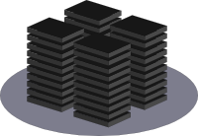
管理形態の比較
（拠点ごとの仮想化）
分散拠点に対するソフトウェアのデプロイと管理はとても面倒
ソフトウェアアップデート、ノードカスタマイズ
アプリケーション
アプリケーション
拠点A
拠点B

Slide 6
管理形態の比較
（マルチサイト仮想クラスタ）
多拠点へのソフトウェアデプロイと管理を、
単一ビューの仮想クラスタを通して行える
=> 多拠点からなる大規模仮想クラスタを容易に構築・運用可能に
アプリケーション
アプリケーション
ソフトウェアのデプロイと管理
科学技術計算
大規模計算（画像処理など）
大規模配信
拠点A
拠点B
Notes:
多拠点環境になっても
シングルサイトのクラスタ管理と同様に簡単に管理できる

Slide 7
要求事項
マルチサイト仮想クラスタ管理システムへの要求
  大規模ノードに対する強力な管理機能
    ロバスト（大規模、ノード構成変化）
    仮想ノードごとのきめ細かいカスタマイズ
    多拠点環境のヘテロジニアスティに対応
  管理者にとって直感的で使いやすい分散ノード管理
  迅速な設定、管理にともなうトラフィックの最小化
Notes:
3ぼんだてに対応
感嘆に管理したい
仮想ノードごとに役割を変えたいかも
多拠点環境
ネットワーク遅延や帯域
構成ノードの変化
仮想ノード性能の違い

Slide 8
実現手法
１．マルチサイト仮想クラスタ内部に物理クラスタ向けの大規模クラスタ管理システムを導入
  分散拠点の仮想ノード管理（追加・削除、再設定）
２．イーサネットVPNによる仮想クラスタ内部ネットワークの結合
  物理クラスタにおけるクラスタ管理資産の再利用
  ユーザに対する透過性
３．拠点ごとの透過的パッケージキャッシュ
  パッケージインストールベースのクラスタ管理システム
  仮想ノードの迅速なインストール、再設定
  きめこまかいカスタマイズ
Notes:
中のシステムをどうデプロイ、カスタマイズ、維持管理していくのか
Amazon EC2は雛形イメージを持つが、我々の手法ではPXEブートでインストールパッケージと設定を
ダウンロードする手法。
雛形の方がここのノードのデプロイは早いけど、
あれこれ試行するんだったら、パッケージベースのインストーラとサイトごとのキャッシュの方が
トータルで早いと考える。

Slide 9
物理クラスタ向け大規模クラスタ管理システム（NPACI Rocks）
Installation
Configuration
Operation
Frontend
Node
Compute
Node
内部ネットワーク（LAN）
PXEブートインストールによる自動的なノードインストール
Rollによるクラスタワイドなアプリケーション設定
cluster-fork , tentakel等ツールによるクラスタ全体/一部へのコマンド実行
Ganglia等のモニタプロセスによるノード状態監視
ノードダウン時の自動復旧
全仮想ノード
設定DB
Notes:
物理クラスタと同様の管理手法を導入するとはどういうことか
Cluster-fork
ユーザが見るびゅー、もういちまいまえに

Slide 10
仮想クラスタ内部管理
Installation
Configuration
Operation
Virtual
Frontend
Virtual
Node
内部ネットワーク
全仮想ノード
設定DB
VMグループの割り当てと
VLANによる隔離
Ethernet
VPN
Notes:
Cluster-fork
ユーザが見るびゅー、もういちまいまえに

Slide 11
仮想ノード（再）設定と
パッケージキャッシュ機構（１）
Virtual
Frontend
Virtual
Node
Ethernet
VPN
仮想ノード設定DB
ノードA： ソフトP＆設定X
ノードB： ソフトQ＆設定Y
ノードC： ソフトR＆設定Z
…
PXEブートインストール
パッケージ＆設定ダウンロード
Notes:
Rocks： 再設定は再インストール
ノードのインストールを伴わないで、新しい設定を施すことはもちろんできるが、
クリーンインストールしてしまうのが堅実な方法。

Slide 12
仮想ノード（再）設定と
パッケージキャッシュ機構（２）
Virtual
Frontend
Virtual
Node
Ethernet
VPN
仮想ノード設定DB
ノードA： ソフトP＆設定X
ノードB： ソフトQ＆設定Y
ノードC： ソフトR＆設定Z
…
インストール
パッケージ
x ノード数
PXEブートインストール
パッケージ＆設定ダウンロード
Notes:
Cluster-fork

Slide 13
仮想ノード（再）設定と
パッケージキャッシュ機構（３）
Virtual
Frontend
Virtual
Node
Ethernet
VPN
内部ネットワーク
仮想ノード設定DB
ノードA： ソフトP＆設定X
ノードB： ソフトQ＆設定Y
ノードC： ソフトR＆設定Z
…
Package
Cache
Server
ノード再設定にともなう
WANトラフィックを大幅カット
Notes:
Cluster-fork

Slide 14
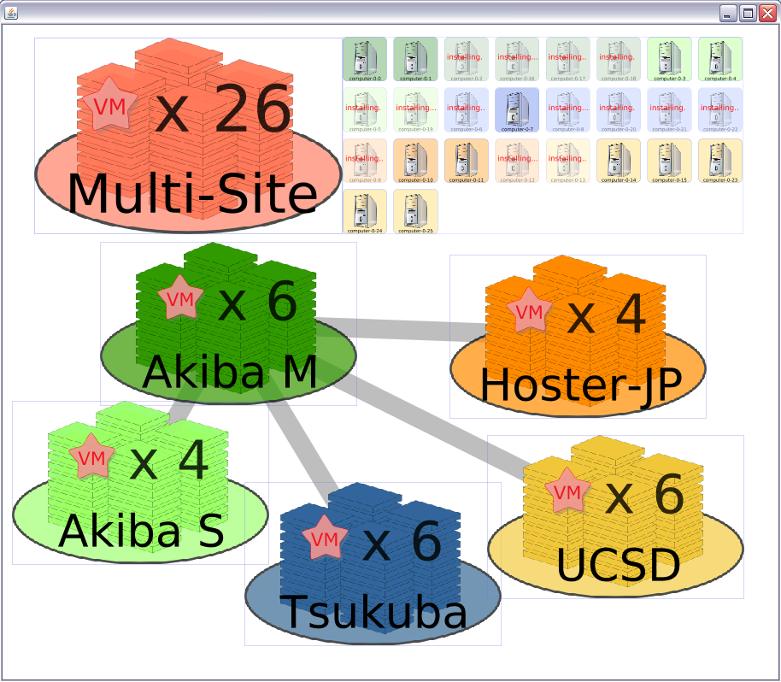
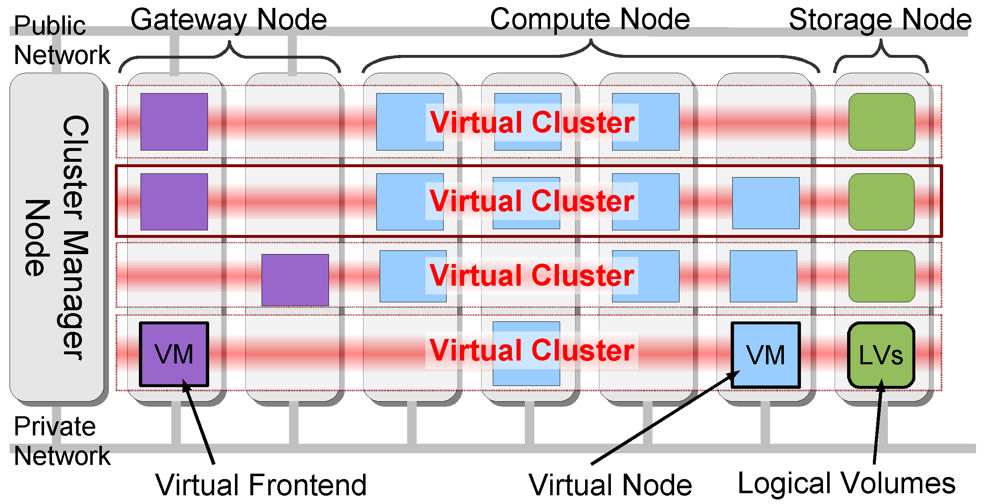
実装
RESTベースAPI
仮想クラスタ割り当て
VMの追加・削除
VPN開始・停止
予約ポータル
各サイトの資源把握
予約リクエスト発行
NPACI Rocks 4.2
OpenVPN 2.0
Squid 3.0
Notes:
REST API
ノーインタラクション

Slide 15
評価
動作状況
  分散仮想ノードの自動インストール
  cluster-fork & tentakel クラスタワイドなコマンド実行ツール
  Ganglia ノード状態のモニタリング
検証ポイント
  提案手法のWAN環境での妥当性
    大規模仮想ノード群の再設定
        仮想ノードの追加・離脱
        仮想ノードごとのカスタマイズ
    再設定に要する時間、トラフィック
OK！
Notes:
cluster-fork
Rocks的なコンフィグレーションのやり方を理解しないと、
なんで再インストールが必要なのか伝わらない？
何度でも可能かと主張するスライド

Slide 16
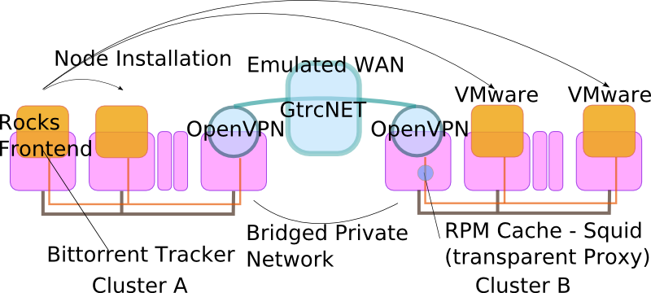
実験環境
16ノード
134ノード 再構築
各900MB程度のパッケージ
AMD Opteron 244, 3GBメモリ, Gb Eth x2
AMD Opteron 246, 6GBメモリ, Gb Eth x2

Slide 17
仮想クラスタ構築時間（遠隔134ノードの再構築）
（ｓ）
RTT
(ms)

Slide 18
仮想クラスタ構築時間（遠隔134ノードの再構築）
あらかじめキャッシュ済みであれば、
RTTにかかわらず
おおむね２０分程度で完了
（WAN経由のデータ転送はわずか）
（ｓ）
RTT
(ms)

Slide 19
仮想クラスタ構築時間（遠隔134ノードの再構築）
（ｓ）
WAN経由のデータ転送は 134分の1 になるが、
最初の１セットの取得に時間を要する
RTT
(ms)

Slide 20
キャッシュ無効
WAN経由のデータ転送量
（RTT20msのとき）
キャッシュ済み
30MB/s
800KB/s
キャッシュ有効
10MB/s
キャッシュ機能により
WAN経由トラフィックは極小化
Notes:
きめこまかくなんどでも容易である
と一枚スライドを刻む

Slide 21
考察
キャッシュにより仮想ノード数の増加に対してもWAN経由トラフィックはほぼ一定
  1ノードにインストールされるパッケージの総サイズ
  あらかじめキャッシュしておけばさらに極小化
全ノードの再構築時間は20分程度
  約900MB分のパッケージをインストール
    あらかじめキャッシュされている場合
    RTT 20ms程度までの場合
  物理クラスタに対しても15-20分程度
    Rocksの改良により短縮は可能

Slide 22
関連研究
多拠点にわたる仮想ノードを、物理クラスタ管理システムの枠組みで取り扱うものはない
仮想クラスタ＋VPN
  Virtuoso
  VioCluster
Virtual Workspace, Amazon EC2
InTrigger, Puppet
PlanetLab
Notes:
多拠点にわたる仮想ノードを、クラスタ管理機構の枠組みで処理するものはすくない
Virtuoso 遠隔アクセス
VioCluster 異なるドメイン間のロードバランシング

Slide 23
結論
仮想化による大規模アプリケーション実行環境の構築
  多拠点化
  管理コストの増大
  多様な設定
マルチサイト仮想クラスタ
  仮想クラスタ内部へのクラスタ管理システムの導入
  イーサネットVPNによる単一ビュー
  パッケージベースインストーラとパッケージキャッシュ
評価
  大規模仮想ノード群を迅速に設定可能
  WAN経由のデータ転送も極小化
Notes:
多拠点にわたる仮想ノード管理をどのように解決したか？
仮想クラスタ内部へのクラスタ管理システムの導入＋イーサネットVPN
パッケージキャッシュによる再設定の迅速さ

Slide 24
今後の課題
仮想クラスタ管理システム
  Xen対応作業中
  遠隔マイグレーション
  ディスクレスブート
  マルチOS
成果物
  http://code.google.com/p/grivon/
  徐々に公開中

Slide 26
議論
Notes:
MPIとか

Slide 27
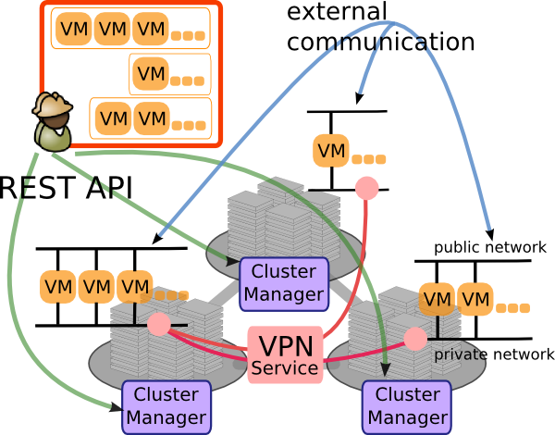
概念図
Notes:
VPNは管理用

Slide 28
評価
基本機能は動作OK
  分散仮想ノードの自動インストール
  cluster-fork & tentakel クラスタワイドなコマンド実行
  Ganglia ノード状態のモニタリング
検証ポイント
  提案手法のWAN環境での妥当性
  大規模仮想ノード群のクリーンインストール（再設定）
Notes:
cluster-fork
Rocks的なコンフィグレーションのやり方を理解しないと、
なんで再インストールが必要なのか伝わらない？
何度でも可能かと主張するスライド

Slide 29
利用シナリオ

Slide 31
仮想ノード（再）設定とパッケージキャッシュ機構
Virtual
Frontend
Virtual
Node
Ethernet
VPN
内部ネットワーク
Notes:
Cluster-fork

Slide 33
利用シナリオ
アプリケーション
アプリケーション
アプリケーション

Slide 34
VPN Traffic (Cache Disabled)

Slide 35
VPN Traffic (Caching Enabled)

Slide 36
VPN Traffic (Pre Cached)

Slide 37
Proxy Server Traffic (Cache Disabled)

Slide 38
Proxy Server Traffic (Cache Enabled)

Slide 39
Proxy Server Traffic (Pre Cached)

Slide 40
要求事項
多拠点ゆえの問題
  ネットワーク遅延や帯域
  物理クラスタの差異
  参加拠点の変化
課題
  単一の仮想クラスタとして見えても、仮想ノードの特性やネットワーク特性は均一ではない
  仮想クラスタの使い方は千差万別
要求
  仮想ノードごとにきめ細かいカスタマイズ（使い分け）を可能に
  迅速かつ容易に何度でも可能に
Notes:
3ぼんだてに対応
簡単に管理したい
仮想ノードごとに役割を変えたいかも

